Slide 1
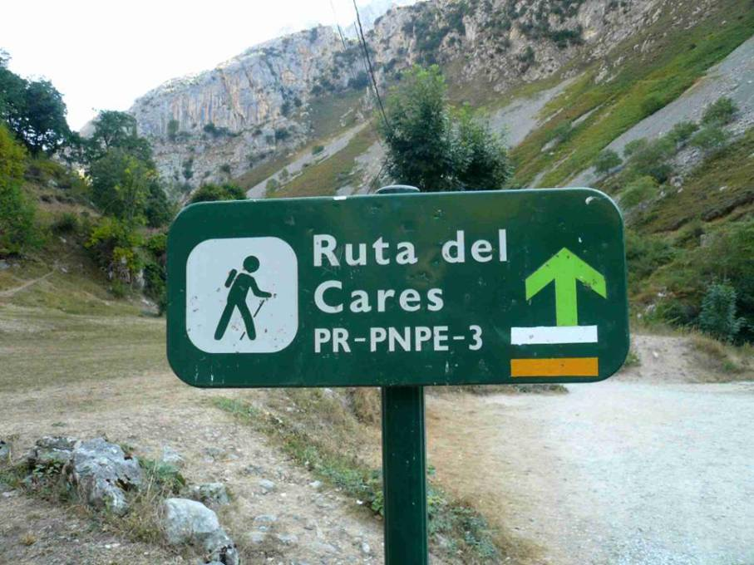


Ppsx Helen
Automático

Slide 2





RUTA DEL CARES
La Ruta del Cares o divina garganta, es un desfiladero que atraviesa los macizos central y oriental de los Picos de Europa. Une en 12 Km las localidades de Caín (León) y Poncebos (Asturias) que por carretera están separadas por mas de 100 Km. Es una de las rutas mas transitadas de los PICOS DE EUROPA.
Al desfiladero originado por el río Cares se le excavó en la roca a principios del siglo XX la actual ruta que se mejoró en los años 40 del mismo siglo. Se trata de una obra de ingeniería civil realizada para aprovechar la riqueza hidroeléctrica en la central de Camarmeña y es la vía de comunicación más corta entre los pueblos de Caín (León) y Poncebos (Asturias), separados por muchos kilómetros de carretera.
Ppsx Helen

Slide 3
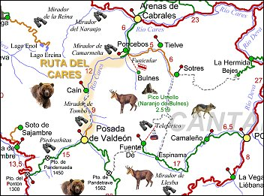

Slide 4
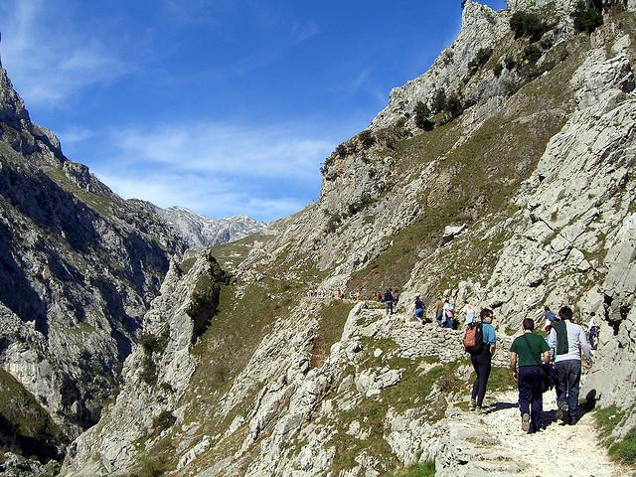
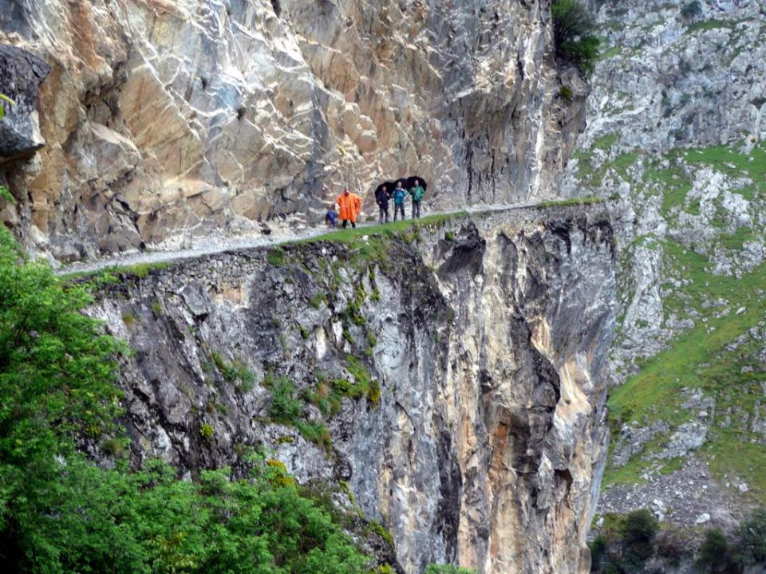
Ppsx Helen

Slide 5
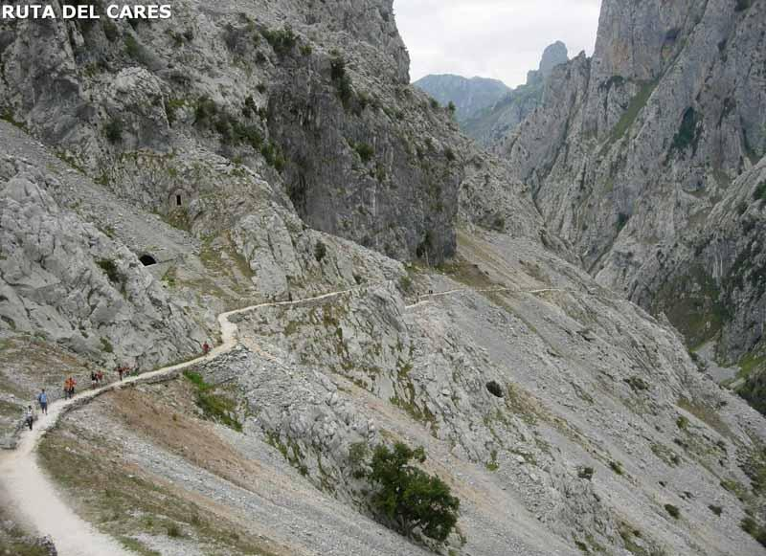
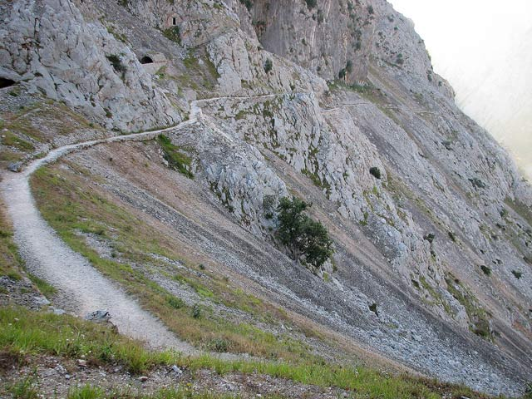
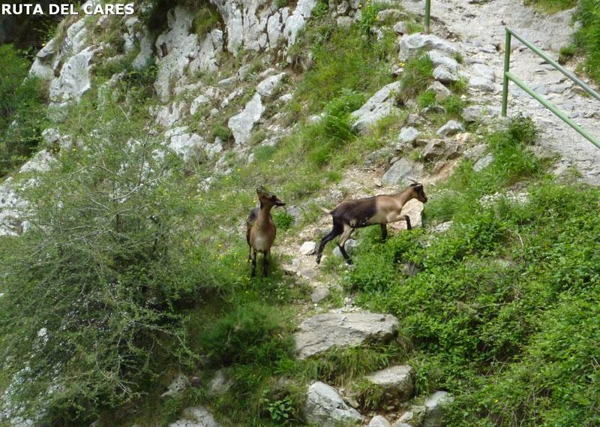
Ppsx Helen

Slide 6
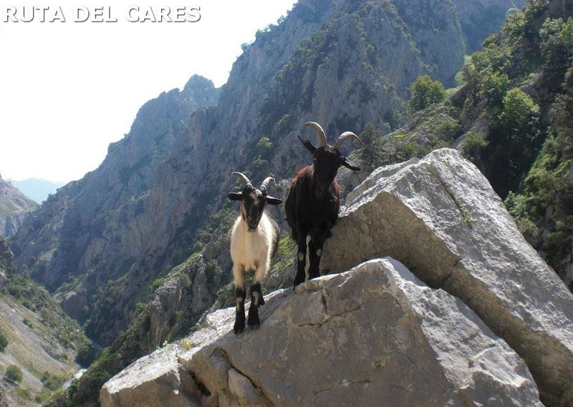
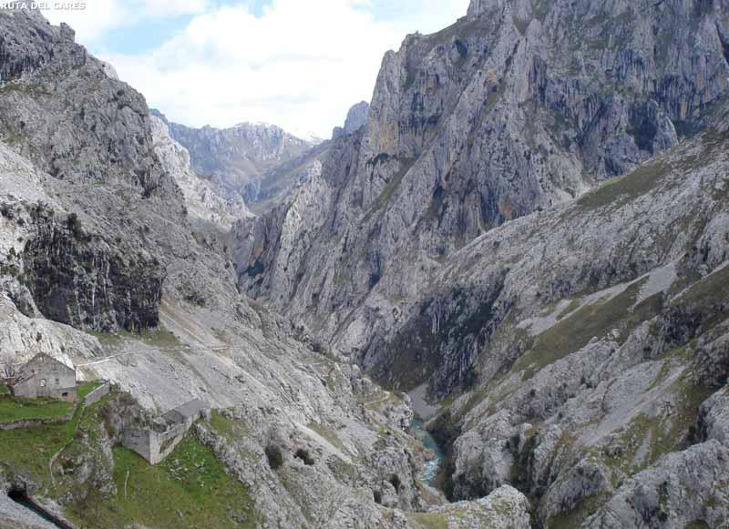
Ppsx Helen

Slide 7
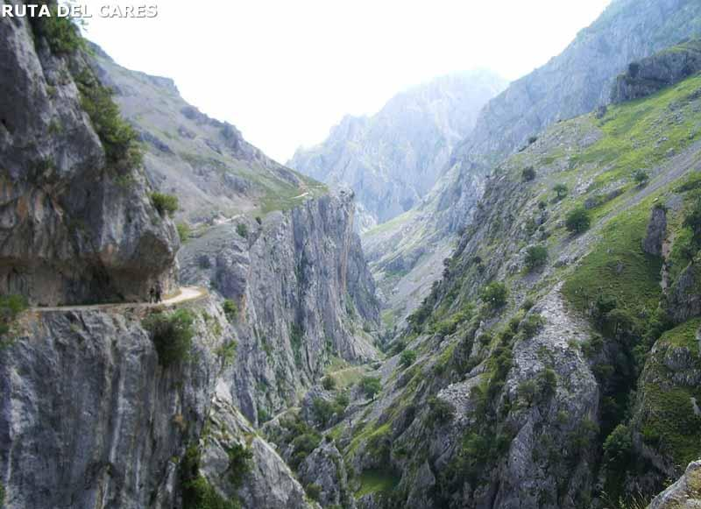
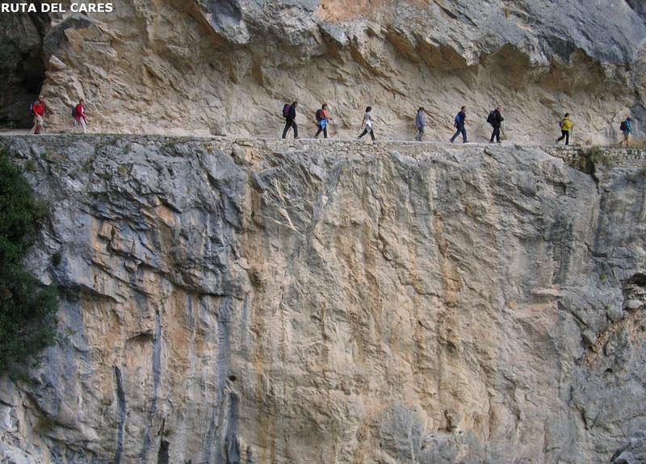
Ppsx Helen

Slide 8
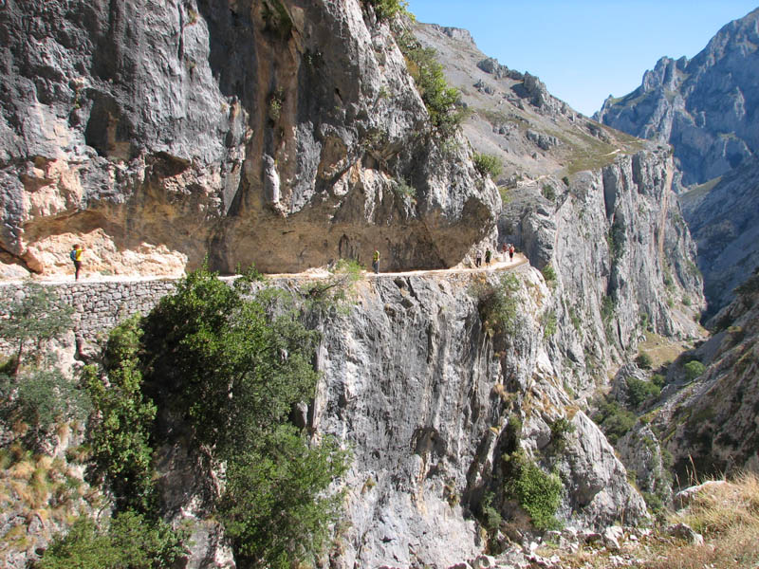
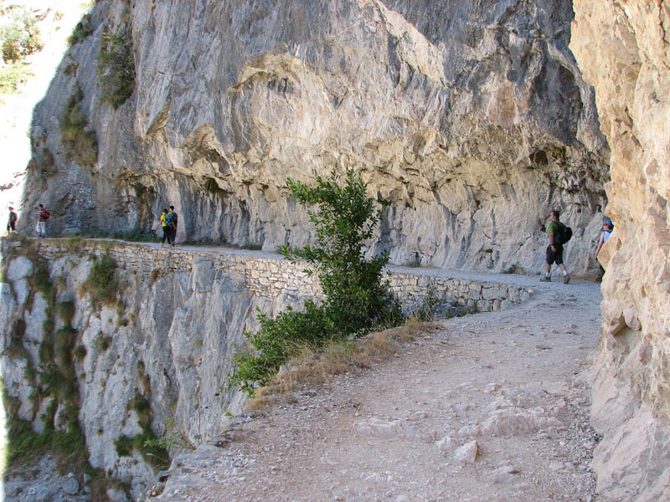
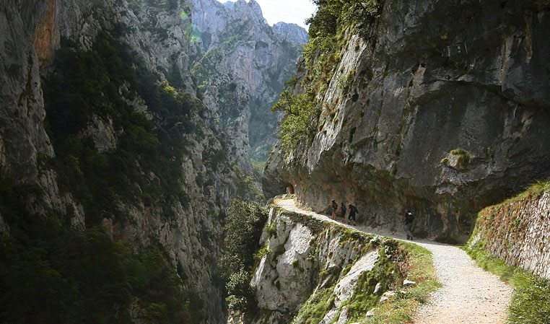
Ppsx Helen

Slide 9
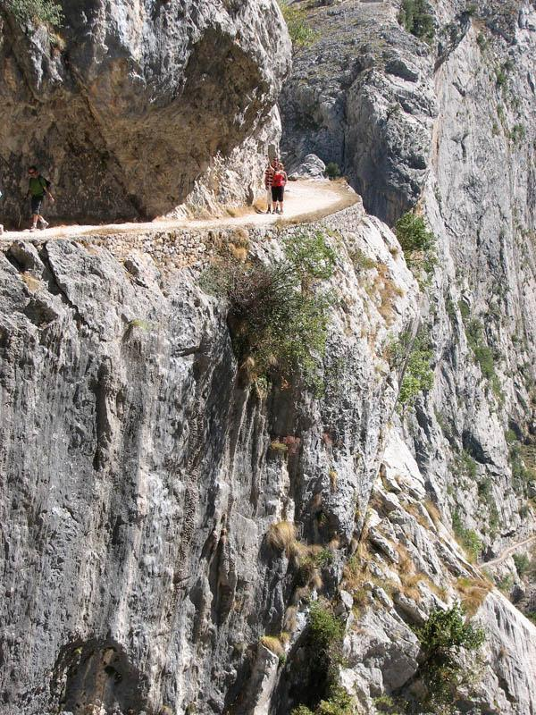
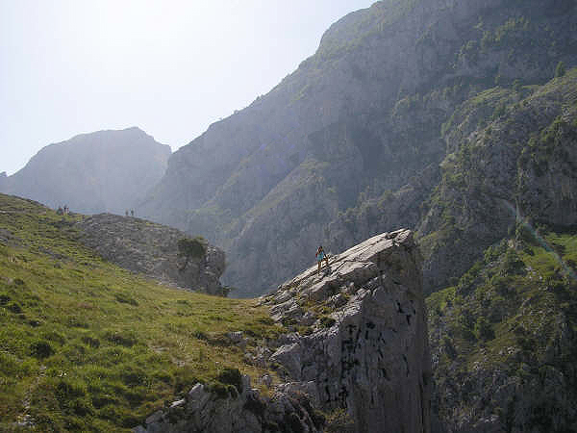
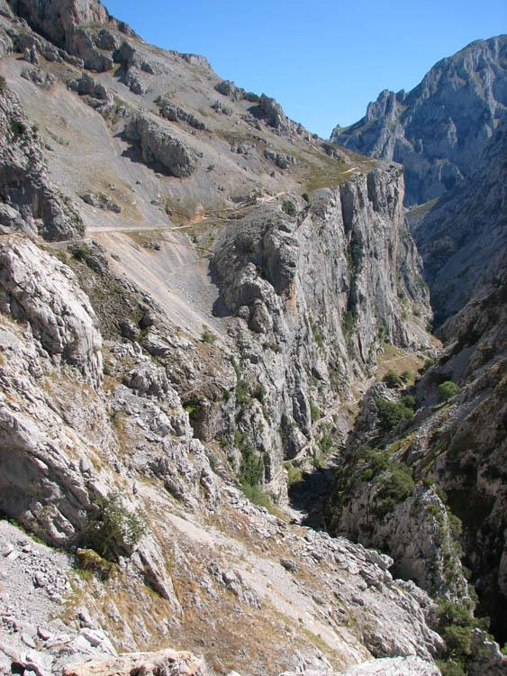
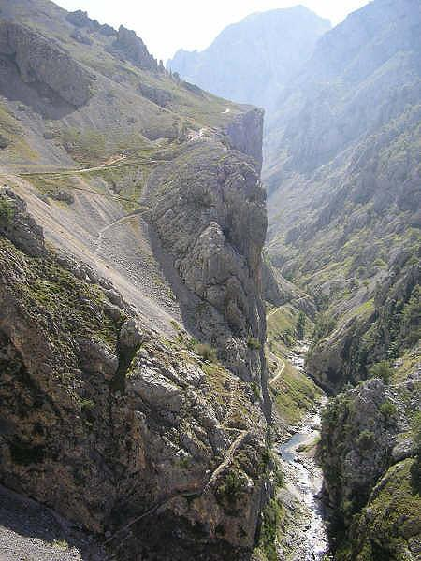
Ppsx Helen

Slide 10
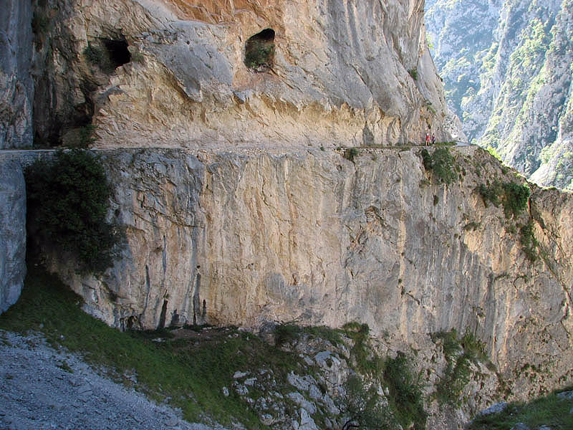
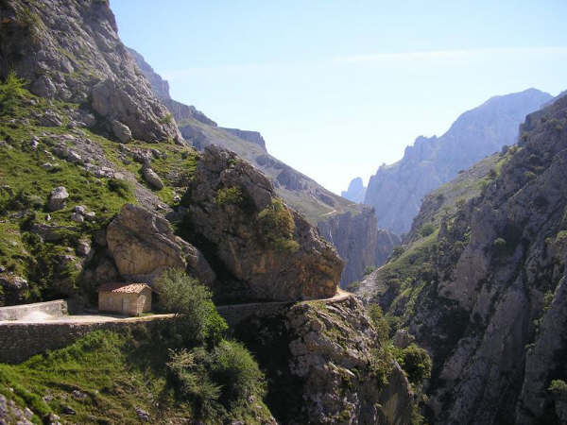
Ppsx Helen

Slide 11
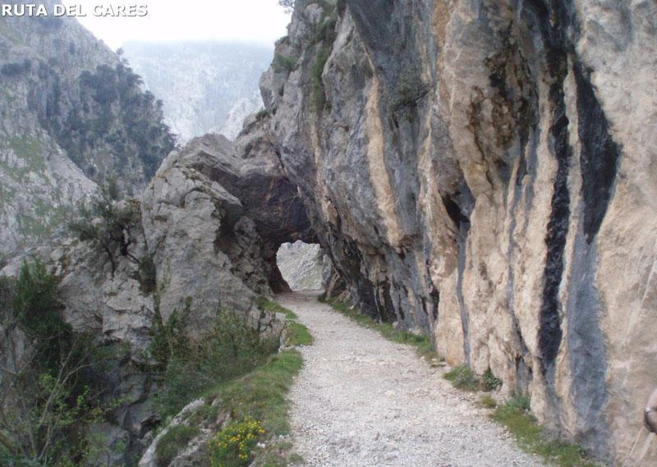
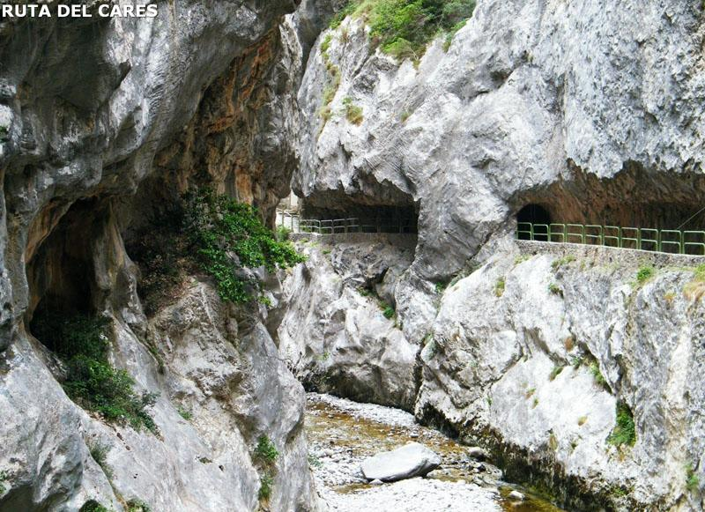
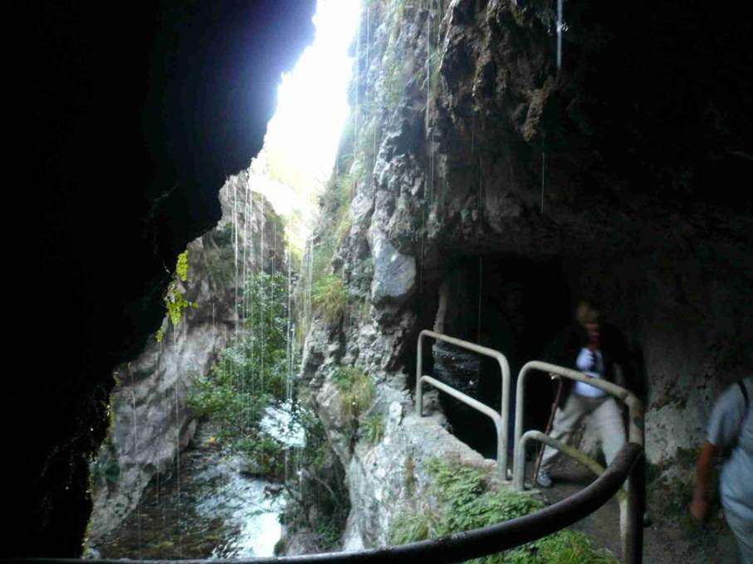
Ppsx Helen

Slide 12
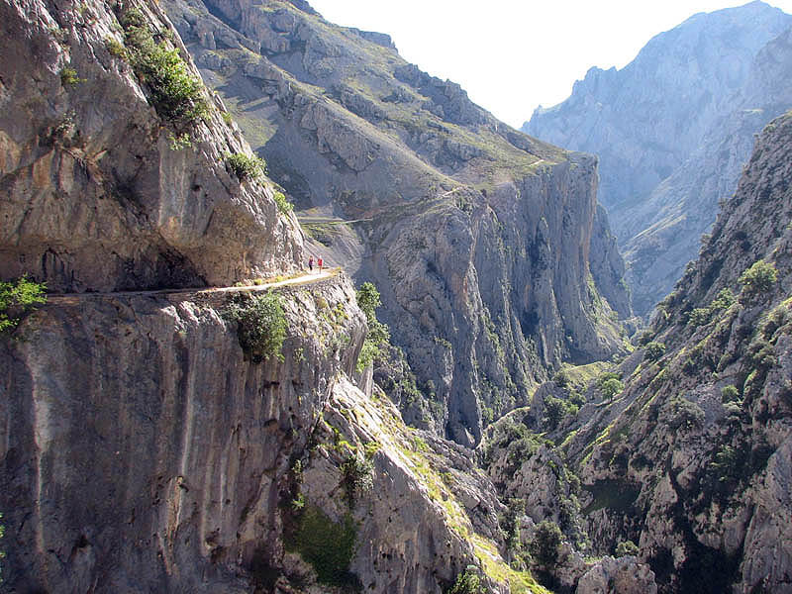
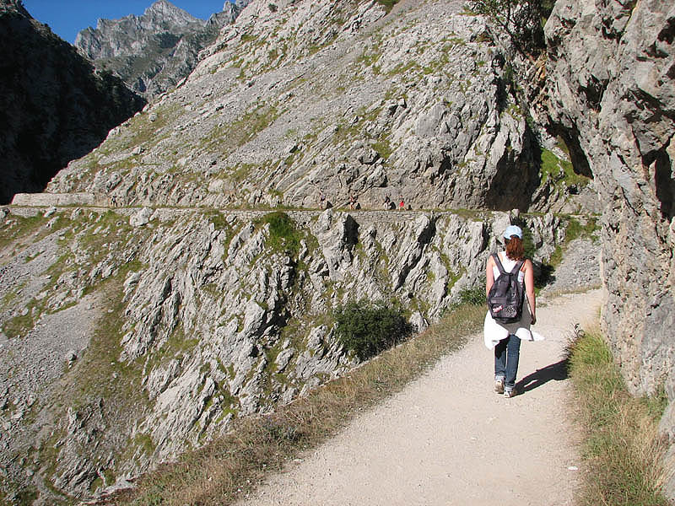
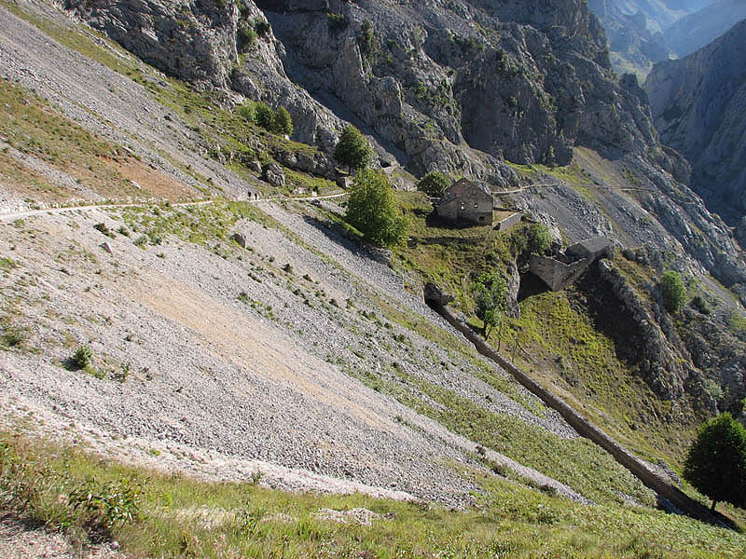
Ppsx Helen

Slide 13
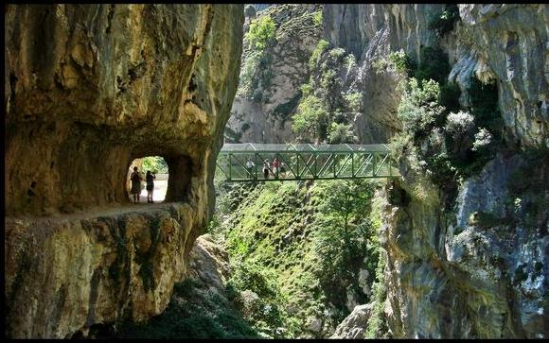
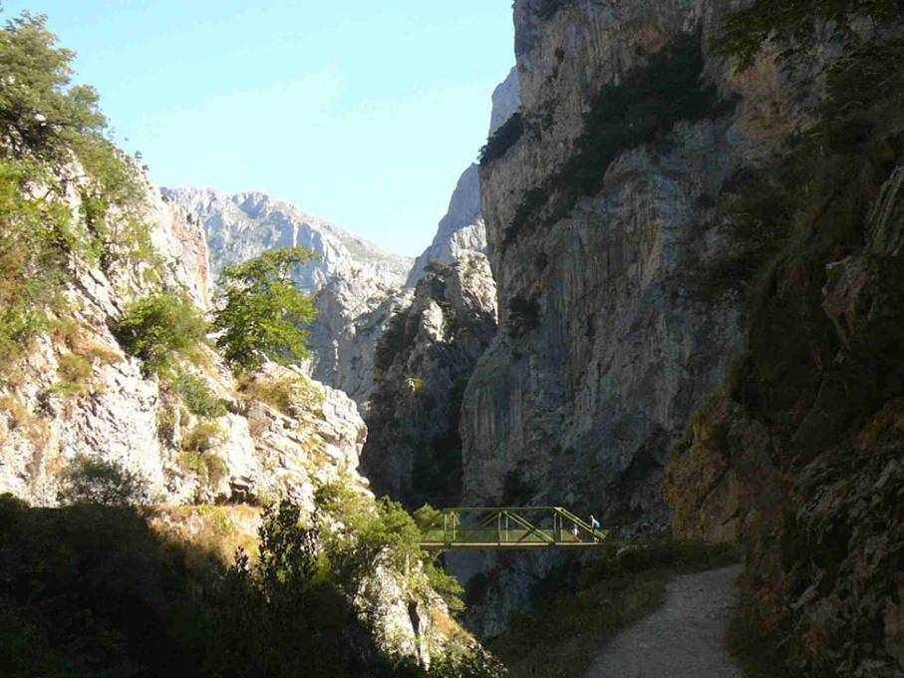
Ppsx Helen

Slide 14
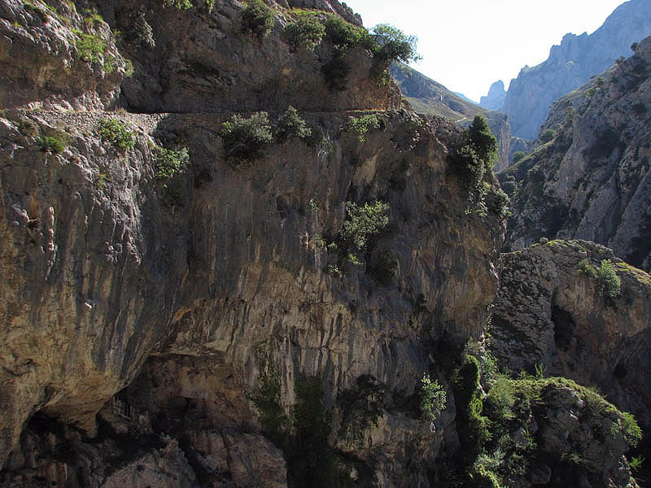
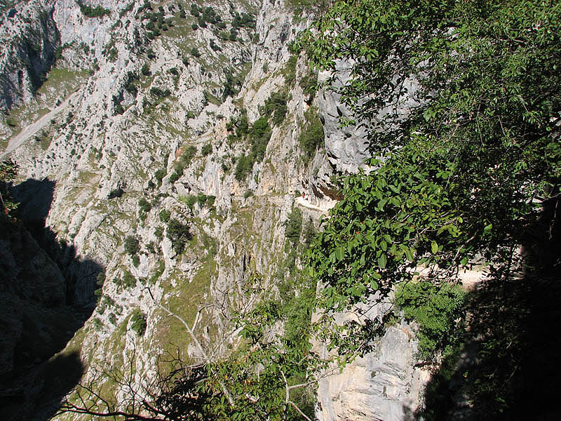
Ppsx Helen

Slide 15
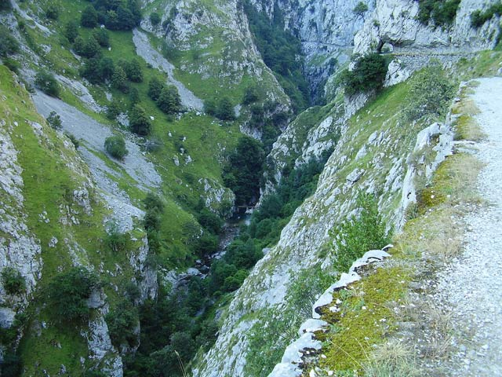
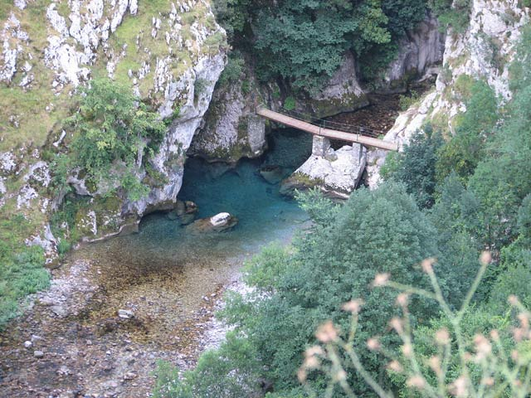
Ppsx Helen

Slide 16
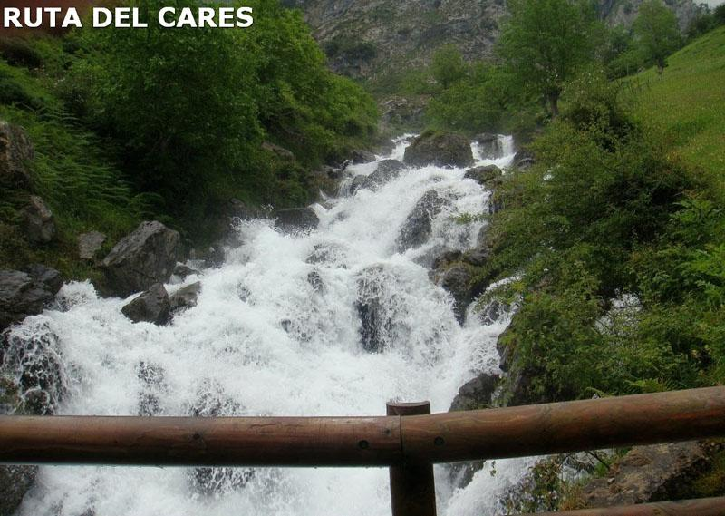
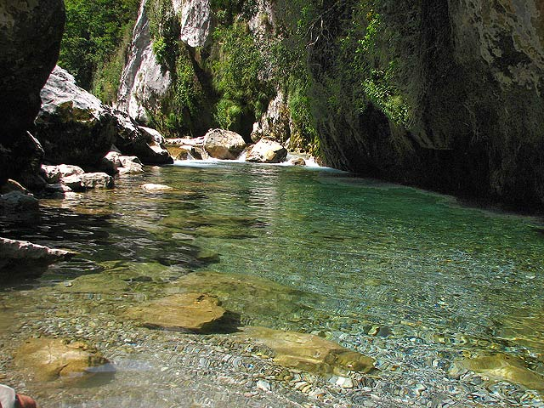
Ppsx Helen

Slide 17
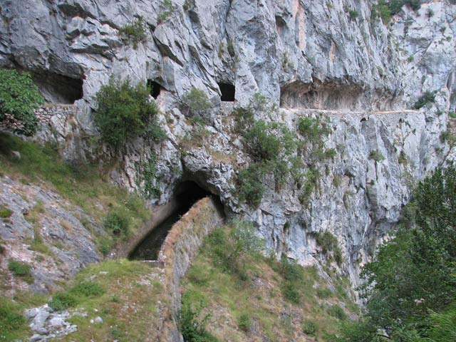
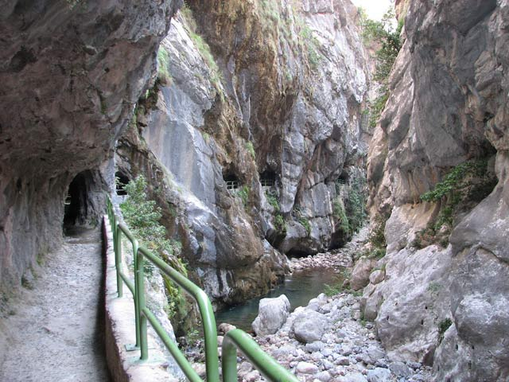
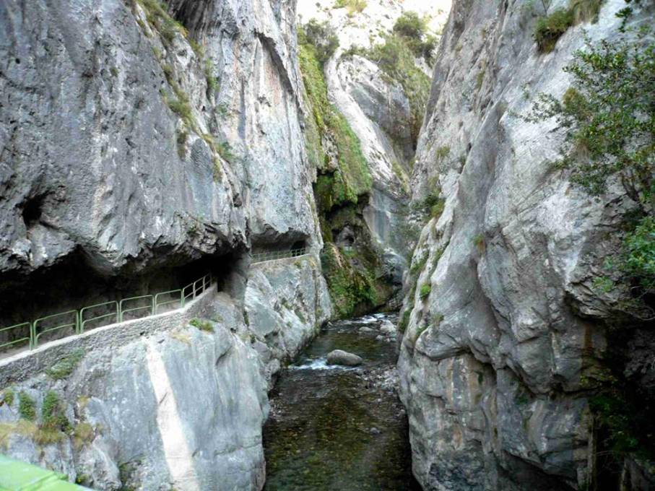
Ppsx Helen

Slide 18
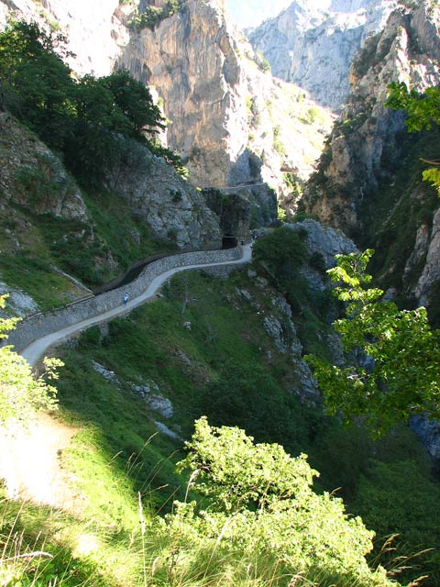
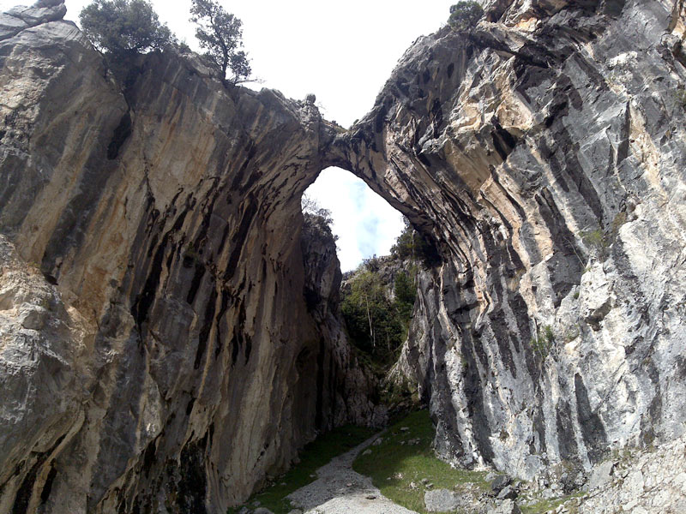
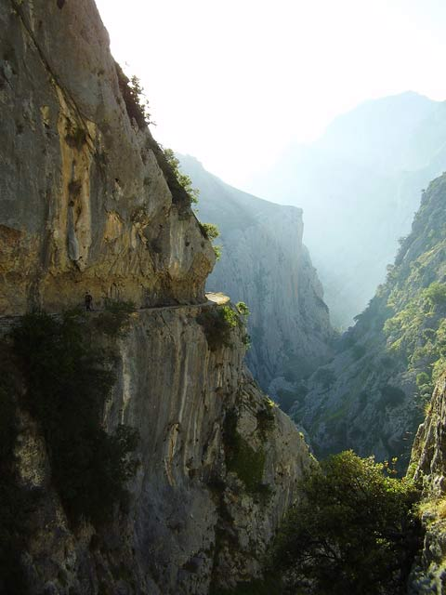
Ppsx Helen

Slide 19
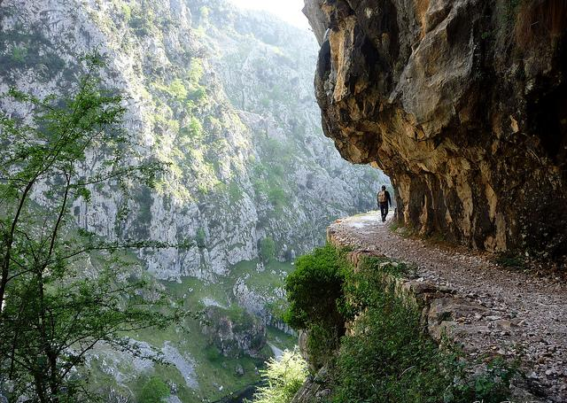
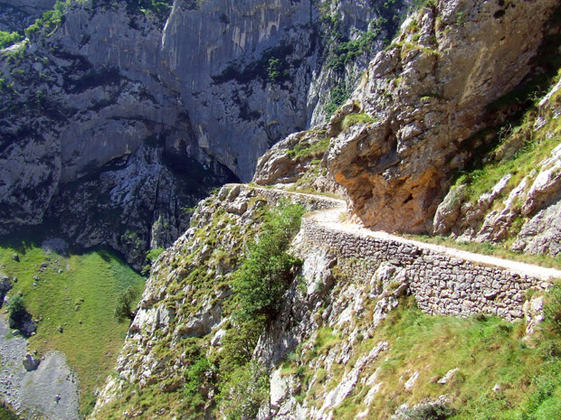
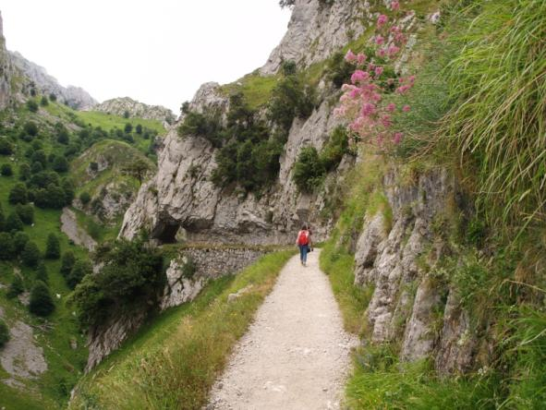

Slide 20
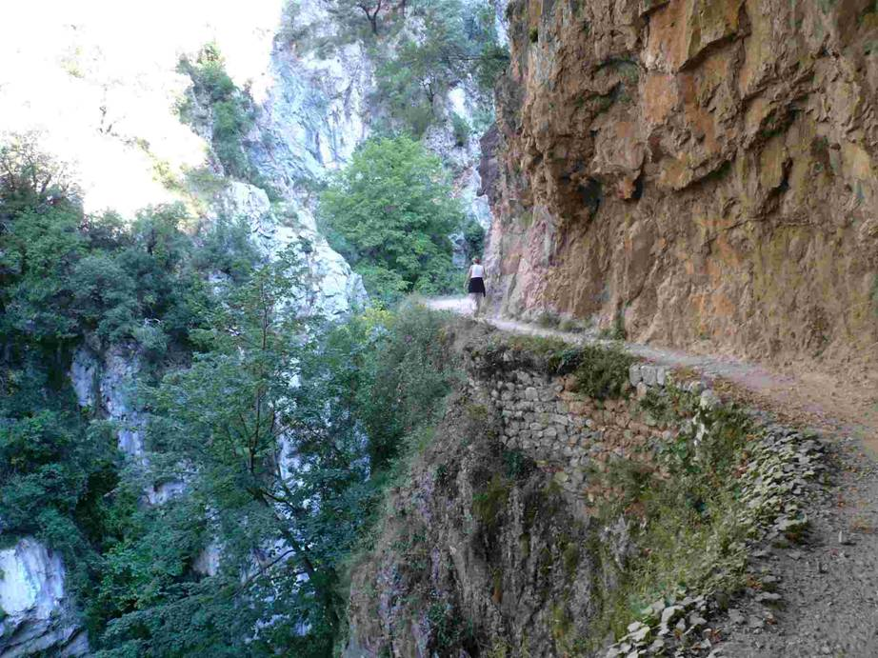
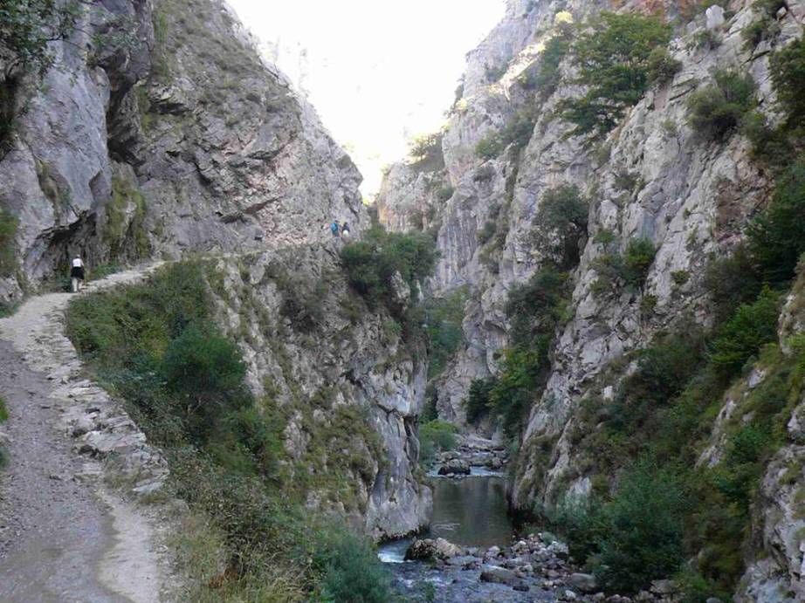
Ppsx Helen

Slide 21

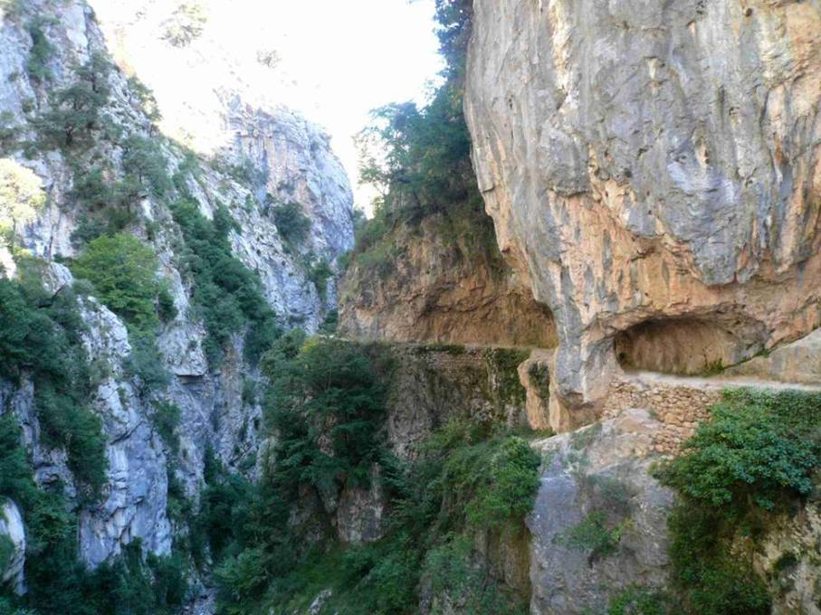
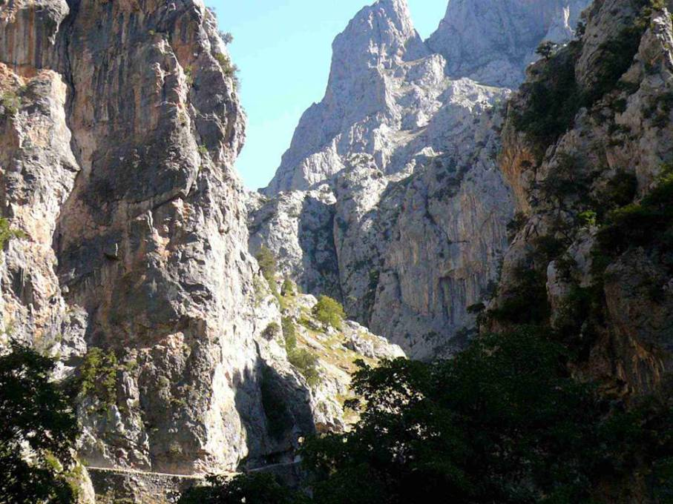
Ppsx Helen

Slide 22
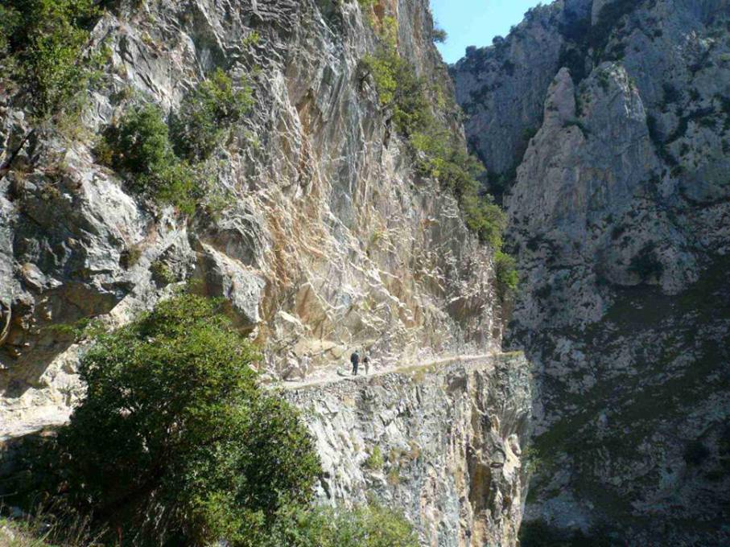
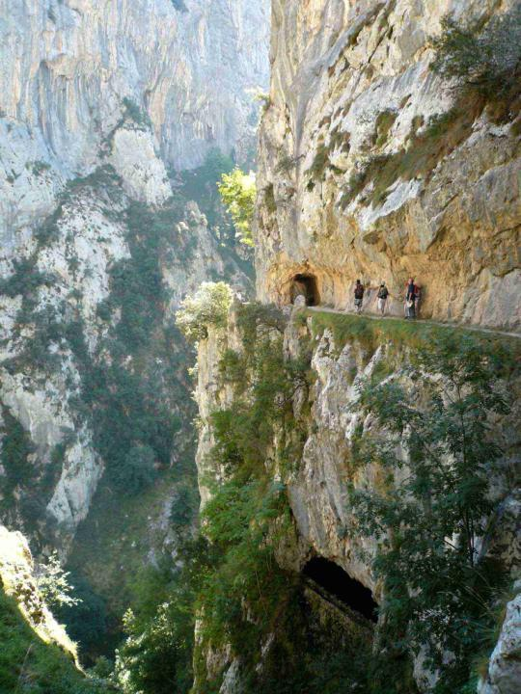
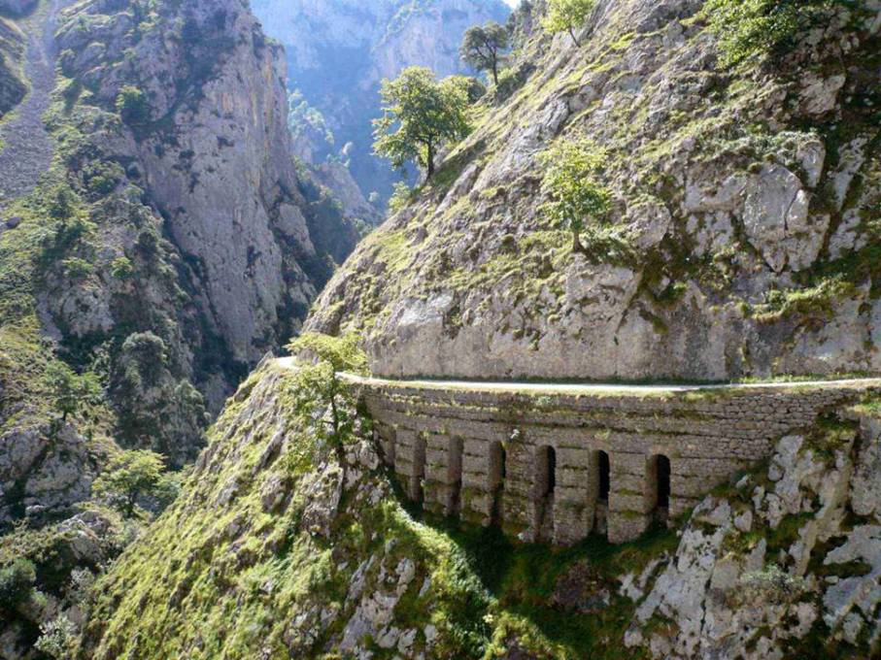
Ppsx Helen

Slide 23



Ppsx Helen

Slide 24



Ppsx Helen

Slide 25



Ppsx Helen

Slide 26


Ppsx Helen

Slide 27



Ppsx Helen

Slide 28



Ppsx Helen

Slide 29


Ppsx Helen

Slide 30





Ppsx Helen
FIN

Slide 31

Imágenes : Internet
Diseño: Helen

Slide 32



Accede a la sección que desees desde aquí:
Propia Creación
De la Red
Dedicatorias | Fechas Especiales | Graciosos
Historia y Arte | Lugares | Musicales
Naturaleza y Ciencias | Política | Reflexión
Religiosos | Románticos | Salud
Dedicatorias | Fechas Especiales | Graciosos
Historia y Arte | Lugares | Musicales
Naturaleza y Ciencias | Política | Reflexión
Religiosos | Románticos | Salud
Si deseas recibir pps periódicamente en tu correo electrónico subscríbete aquí:

